Slide 2
مرجعيت علمی
راهبردها و برنامه عملیاتی
دکتر فریدون عزیزی
همایش کشوری آموزش علوم پزشکی،
9 اردیبهشت 1396

Slide 3
علم به ما روشنایی و توانایی می بخشد و
ایمان عشق و امید و گرمی
علم ابزار می سازد و ایمان مقصد
علم سرعت می دهد و ایمان جهت
علم توانستن است و ایمان خوب خواستن
علم می نمایاند که چه هست و ایمان الهام می بخشد که چه باید کرد
علم انقلاب برون است و ایمان انقلاب درون
علم زیبایی عقل است و ایمان زیبایی احساس
علم امنیت برونی است و ایمان امنیت درونی
                ”شهید استاد آیت ا... مطهری“

Slide 4
مرجعیت علمی
مرجعیت علمی مهم‌ترین هدفی است که رهبر انقلاب برای پیشرفت علمی کشور و شکل‌گیری جنبش نرم‌افزاری تعیین کرده‌اند. یکی از زمینه‌های تحقق مرجعیت علمی در نظر ایشان، استعداد بالای ملت ایران و دیگری اعتماد به ‌نفس ملی است که به برکت انقلاب اسلامی در این کشور ایجاد شده است.

Slide 5
مقام معظم رهبری:
سیاست های کلی سلامت
تحول راهبردی پژوهش علوم پزشکی با رویکرد نظام نوآوری و برنامه ریزی برای دستیابی به مرجعیت علمی در علوم، فنون و ارایه خدمات پزشکی و تبدیل ایران به قطب پزشکی منطقه آسیای جنوب غربی و جهان اسلام. (بند 14)

Slide 6
معماری راهبردی سیاست های کلی سلامت
اولویت بودن سلامت و پایش راهبردی سلامت
مدیریت منابع نظام سلامت و بیمه ها
مرجعیت علمی مدیریت دانش سلامت (آموزش و پژوهش) | طب سنتی | رسانه و فرهنگ عمومی سلامت | امنیت غذا | زیرساخت های تولید در سلامت | حاکمیت بالینی و غذا و دارو راهنماهای بالینی | حوزه های راهبردی راهبردی
 |  |  |  |  |  | زیربنای ساختمان نظام سلامت
تولیت سلامت
سلامت همه جانبه (سلامت معنوی، روانی و اجتماعی)

Slide 7
سیاست های کلی ”علم و فناوری“
ابلاغی از طرف رهبر معظم انقلاب اسلامی
1- جهاد مستمر علمی با هدف کسب مرجعیت علمی و فناوری در جهان با تاکید بر:
    تولید علم و توسعه نوآوری و نظریه پردازی.
    ارتقای جایگاه جهانی کشور در علم و فناوری و تبدیل ایران به قطب علمی و فناوری جهان اسلام.
    توسعه علوم پایه و تحقیقات بنیادی.
    تحول و ارتقای علوم انسانی به ویژه تعمیق شناخت معارف دینی و مبانی انقلاب اسلامی....
    دستیابی به علوم و فناوری های پیشرفته با سیاستگذاری و برنامه ریزی ویژه.

Slide 8
نکات کلیدی سخنرانی
مفاهیم کلی علم
برداشت از علم و مرجعیت علمی
مرجعیت علمی
    چه کسانی یا سازمانی؟
    در چه محدوده ای؟
    در چه زمانی؟
موقعیت کنونی ایران
چالش ها و چشم اندازها
نتیجه گیری

Slide 9
لَا شَرَفَ كَالْعِلْم‏
هيچ شرفى مانند دانش نیست.
حکمت 113-امام علی علیه السلام

Slide 10
Knowledge یا Science
A body of facts learned by study or experience

Slide 11
مقام معظم رهبري 1390
من يك وقتى اين روايت را كه از معصوم (عليه‌السّلام) است، عرض كردم، كه فرمود:
«العلم سلطان»؛ يعنى علم و دانش براى يك ملت و براى يك فرد مايه‌ى اقتدار است. كسى كه اين قدرت را پيدا كند، دست برتر را دارد و آن كسى كه نتواند قدرت علمى را به دست بياورد، زيردست باقى ميماند و ديگران بر او دست برتر را خواهند داشت. علم و فناورى يك چنين خصوصيتى دارد.

Slide 12
مرجعیت
(Authority)
لغت نامه دهخدا: مرجع بودن، مورد رجوع بودن، محل مراجعه دیگران بودن
فرهنگ فارسی معین: مرجع بودن، مرجع تقلید بودن، مجتهد
فرهنگ واژگان مترادف و متضاد: اجتهاد، فقاهت

Slide 13
تعریف و مفهوم مرجعیت علمی
تعریف واحدی وجود ندارد.
    یکی از تعاریف:
    ”بالاترین بودن از یک میزان آستانه ای از تولیدات علمی و فناوری و محل رجوع شدن“
    مفهوم مرجعیت به عنوان ”محل رجوع، تسلط علمی و پاسخگویی“

Slide 14
مرجعیت علمی چیست؟
      موضوعی
      فردی
      سازمانی
      کشوری

Slide 15
مرجعیت علمی ایران
مراجعه به دانشمندان و متخصصان ایرانی توسط اشخاص معتبر دارای سبک و صاحب نظریه در علوم، فنون و ارایه خدمات

Slide 16
مفهوم عملیاتی
      خوداتکایی، خودآگاهی و خودباوری
      دستیابی به دانش و فناوری پیشرفته
      نظریه و کرسی داشتن
      حرف آخر علمی را زدن
      الگو و الهام بخش بودن
      داشتن اقتدار علمی و فناورانه
      مورد رجوع دانشمندان دیگر بودن
      پاسخگویی به نیازهای سایر دانشمندان

Slide 17
محدوده مرجعیت علمی
کشورهایی به مرجعیت علمی و فناوری دست یافته اند که توانسته اند در اکتر رشته های علمی تبدیل به قطب های علمی جهانی شوند. از سوی دیگر باید در نظر داشت که با سرمایه گذاری صرف در یک یا چند رشته یا جبهه علمی و گام بر داشتن در مرز های دانش آن رشته، نمی توان به مرجعیت علمی با مفهوم کلان آن رسید. لذا موفقیت های مقطعی در بر خی از رشته ها یا زمینه های علمی، هر چند باعت مباهات است، اما بیانگر کامیابی در مرجعیت علمی به مفهوم کامل نیست.

Slide 18
نشر
بهره گيري
نشر
نشر
فراگيري
علم
فراگيري
فراگيري
ترويج
توليد

Slide 19

چارچوب مفهومي پژوهش
راهبرد
سياست ها و
ماموريت ها
ورودي
(Input)
برنامه
فرايند
(Process)
خروجي
Output
دستاورد
Outcome
آثاروپيامد
Impact

Slide 20
چارچوب مفهومي و شاخص هاي ارزيابي
ورودي
(Input)
منابع انساني
هزينه
ساختار
برنامه
جهت مندي براساس ورودي/خروجي
انفرادي/سازماني
...
سرمايه گذاري
بررسي کتابخانه اي
علوم پايه، مهندسي، کشاورزي ،پزشکي و علوم اجتماعي
فرايند
(Process)
شاخص هاي انتشارات
آثار نشريافته*
خروجي
(Output)
اختراع ثبت شده
شاخص هاي استنادات
کميت
ميزان رجوع
شاخص هاي ساختاري
دستاورد
(Outcome)
شاخص هاي مرجع
ارايه راهکارهاي تخصصي
نتايج حاصل از طرحهاي پژوهشي
علمي
فني
فرهنگي
اقتصادي – اجتماعي
سلامت و رفاه
امنيتي - دفاعي
اثر بخشي
(Impact)
بررسي تخصصي
علوم انساني وهنر

Slide 21
تعداد زنان و مردان دانشجوی علوم پزشکی طی 20 سال اخیر
عزیزی ف. کتاب سلامت در جمهوری اسلامی ایران. مولفین مرندی ع، عزیزی ف، لاریجانی ب، جمشیدی ح. 1393

Slide 22
تعداد پذیرش دانشجویان در رشته های تخصصی علوم پایه و بالینی در سال‌های 1354 تا 1392
BASIC
CLINICAL
کارشناسی ارشد
تخصصی
فوق تخصصی
1354
1392
1354
1392
MS
PHD
Speciality
Subspeciality
عزیزی ف. کتاب سلامت در جمهوری اسلامی ایران. مولفین مرندی ع، عزیزی ف، لاریجانی ب، جمشیدی ح. 1393

Slide 23
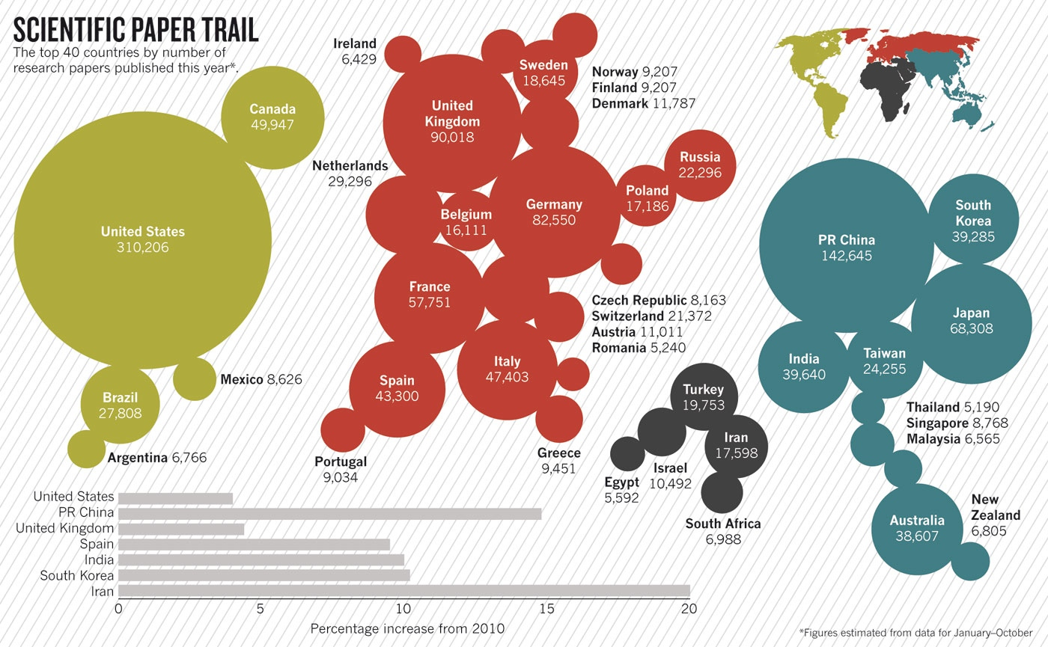

Slide 24
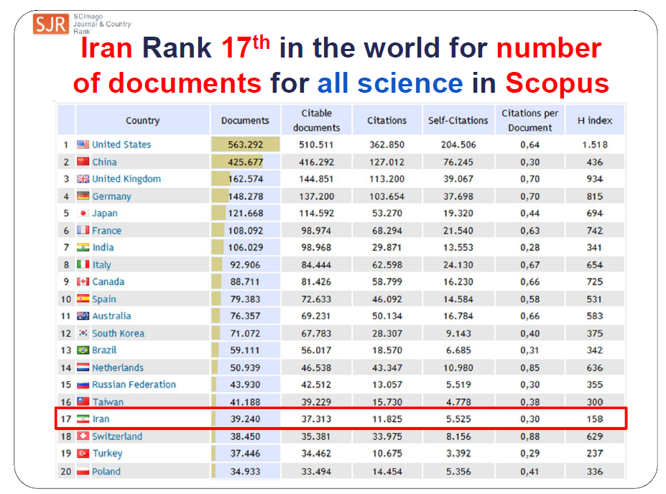

Slide 25
رتبه ایران در تولید علم
رتبه ایران در منطقه و نیز در بین کشورهای اسلامی در سال 2016 بر مبنای تعداد مقالات منتشر شده در بانک اطلاعاتی Scopus، رتبه اول بوده است.
در سال 2016 میلادی نیز ایران توانسته رتبه اول خود را در منطقه و نیز در بین کشورهای اسلامی براساس تعداد مقالات منتشر شده در Scopus حفظ کند.
در Scopus تعداد 40،321 مقاله ایران در مقابل 37،564 مقاله ترکیه در سال 2016 در ISI 165،000 مقاله ایران در مقابل 213،000 مقاله ترکیه

Slide 26
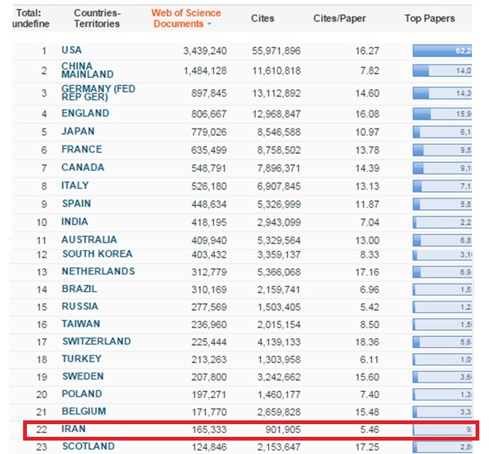
Country Rankings in ISI (2014)

Slide 27
تولید مقالات و مستنـدات پــزشکــی ایران و ترکیه در اسکوپوس (2010-2016) Scimago Gournal and Country Rank
رتبه ایران و ترکیه در تولید مقالات و مستنـدات پزشکی (2016-2010) Web of Science

Slide 28
درصد سهم کشورهای جهان از مقالاتی که بالاترین 1% ارجاع به مقالات را داشته‌اند (سال 2012)
رتبه | کشور | درصد | تعداد مقالات
11 | فنلاند | 1/28 | 9368
12 | سوئد | 1/22 | 19421
13 | آلمان | 1/21 | 83216
14 | استرالیا | 1/20 | 40901
15 | ایالات متحده آمریکا | 1/16 | 311975
16 | یونان | 1/13 | 9281
17 | ایتالیا | 1/10 | 48353
18 | کانادا | 1/90 | 51107
19 | اسپانیا | 1/10 | 44935
20 | سنگاپور | 1/10 | 9346
35 | ایران | 0/44 | 20065

Slide 29
رتبه دانشگاه های ایران در بین دانشگاه های آسیا و جهان
در گزارش CWTS لایدن، هلند*
Top 10% | تعداد مقالات | نام دانشگاه | رتبه در جهان | رتبه در آسیا
28/4 | 2409 | MIT | 1 | --
24/0 | 623 | Cal. Tech | 2 | --
21/4 | 2563 | Uinv. Cal. Berkeley | 3 | --
5/4 | 122 | دانشگاه فردوسی مشهد | 560 | 100
5/0 | 61 | دانشگاه تبریز | 585 | 116
4/7 | 53 | دانشگاه علم و صنعت | 616 | 134
4/6 | 89 | دانشگاه شریف | 620 | 138
4/5 | 104 | دانشگاه صنعتی اصفهان | 629 | 145
* در دوره زمانی 2010 تا 2013 براساس سهم هر دانشگاه، در مقالات پراستناد (10 درصد بالا)

Slide 30
رتبه دانشگاه های ایران در بین دانشگاه های آسیا و جهان در گزارش CWTS لایدن، هلند*
Top 10% | تعداد مقالات | نام دانشگاه | رتبه در جهان | رتبه در آسیا
4/4 | 162 | دانشگاه شیراز | 648 | 158
4/3 | 98 | دانشگاه امیر کبیر | 656 | 165
3/6 | 2290 | دانشگاه علوم پزشکی تهران | 694 | 193
3/5 | 915 | دانشگاه علوم پزشکی شهید بهشتی | 698 | 196
2/7 | 372 | دانشگاه تربیت مدرس | 723 | 215
2/2 | 395 | دانشگاه تهران | 732 | 221
2/2 | 200 | دانشگاه شهید بهشتی | 733 | 222
1/2 | 94 | علوم تحقیقات، دانشگاه آزاد | 738 | 226
* در دوره زمانی 2010 تا 2013 براساس سهم هر دانشگاه، در مقالات پراستناد (10 درصد بالا)
s

Slide 31
تولید علم، صرفا تولید مقاله نیست! همین وضعیت سبب مـی‌شود هیچ تعریف درستی از رتبه تولید علـم به تفکیک معیارها، شتاب تولید علم و انتظارات واقع‌بینانه از تولید علم ارایه ندهیم.
در بررسی وضعیت تولید علم یک کشور شاخص‌های مهمی در جهان از جمله شاخص تأثیر، شاخص آنی، H index و SJR و...پارامترهاي لازم الرعايه هستند ولي متاسفانه «تولید مقاله» صرفا یک شاخص پررنگ شده برای ما، و امّا «تولید مقاله کیفی و پر استناد»، شاخصی اساسي و دورانديشانه برای رشد ريشه دار علمي است.
تولید علم ياتولید مقاله

Slide 32
وزن شاخص هاي ارزيابي پژوهش
درصد | وزن | شاخص
21 | 63 | 1- برونداد و فعاليت پژوهش
17 | 50 | 2- پيشبرد دانش
23 | 70 | 3- تاثير در سلامت جامعه
5 | 15 | 4- تاثير سياستگذاري
9 | 26 | 5- نفع اجتماعي
25 | 76 | 6- نفع اقتصادي
100 | 300 | جمع
اقتباس با تغييرات از پروژه تحقيقاتی فرهنگستان علوم پزشکی، مجری دکتر جمالی، 1391

Slide 33
تعداد دانشمندان علوم پزشکی برتر کشور
دارای H- index ≥15
تعداد
1392
1394
1395
سال

Slide 34
نوآوری
بیان حرف های تازه علمی و تعریف مرزهای جدید دانش از طرف نخبگان حاضر در قطب های علمی کشور از نخستین گام ها برای ایجاد جایگاه مرجعیت علمی است.
اولین و مهمتـرین گام در رسیدن به مرجعیت علمی، تدوین نظام نوآوری ملی(National Innovation System) است.
نوآوری مخصوص هر کشور است و نمی‌تواند وارداتی باشد.
تفکر سیستمی یعنی "فرآیند درک ارتباط اجزا بر هم در یک کل" از اصول نوآوری است.
تکامل ارتباط بین بخشی و درون بخشی در روند برنامه‌ریزی و اجرا در کشور ضروری است.

Slide 35
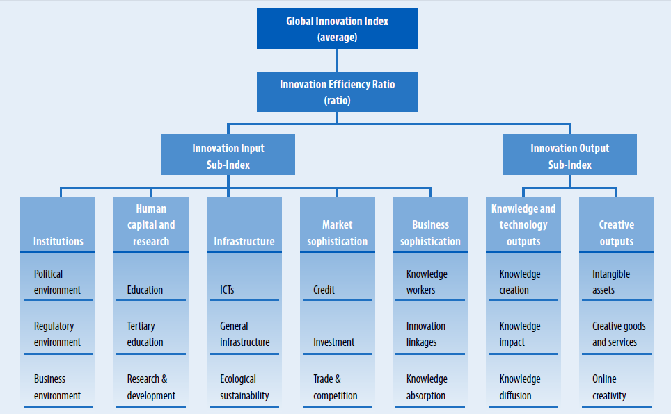
The Global Innovation Index 2014

Slide 36
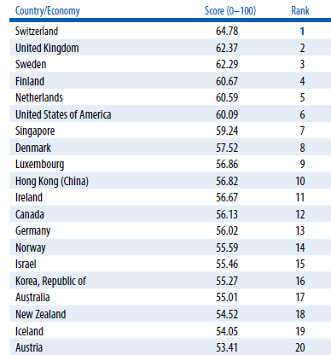
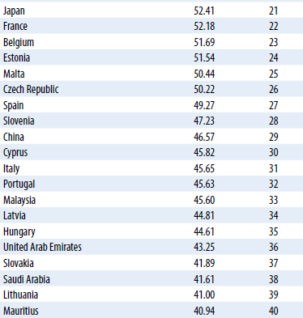
The Global Innovation Index 2014

Slide 37
Education 95
Innovation Linkages
109
Tertiary Education 10
Knowledge Workers
131
Market Sophistication 139
Knowledge Impact
91
R&D
55
Knowledge Creation
40
Knowledge Diffusion
139
Knowledge Absorption
136

Slide 38
Tertiary
Education
10 (4)
Knowledge
Creation
Theoretical Frameworks
Conceptual Frameworks
22
Unpublished Knowledge
Published Knowledge
Theories / Models
Philosophical Positions
Paradigms
Knowledge
Translation
Knowledge
Management
Knowledge
Citation
by other Scientists
42
Knowledge
Dissemination
139 (127)
Knowledge
Absorption
136 (125)
2016
106⇨78
131 (102)
Knowledge
Utilization
by End Users
Knowledge
Workers
109 (65)
55 (63)
81 (91)
131 (112)
139 (102)
Innovation
Linkage
R&D
Innovation Infrastructures
Innovation Institutions
Market Sophistication
Knowledge Impact
120 (63)
128 کشور

Slide 39
2014
2015
2016
Innovation Index:
120
106
78
Innovation Input:
107
106
90
Innovation Output:
125
105
72
Innovation Efficiency:
122
103
51

Slide 40
راهبردها و برنامه عملیاتی
معاونت علمی فرهنگستان علوم پزشکی و زیر گروه پژوهش در سلامت مرکز تحقیقات استراتژیک، با توجه به نیاز به تغییرات اساسی در نظام پژوهشی کشور و به منظور رسیدن به اهداف تعیین شده در سیاست‌های کلی "علم و فناوری" و بند 14 سیاست‌های کلی "سلامت" اهداف راهبردی زیر را مشخص نمودند که به تایید معاونین علمی و پژوهشی فرهنگستان های علوم، زبان و ادبیات فارسی و هنر رسیده است.

Slide 41
اولین راهبرد ایجاد تولیت واحد در سیاستگذاری و راهبری علم و فناوری کشور است. پیشنهاد می شود که از مجموع معاونت تحقیقات و فناوری ریاست جمهوری و شورای عالی تحقیقات و فناوری تولیتی توانمند با ارتباط مستقیم با مقام ریاست جمهوری و به منظور تحول راهبردی در پژوهش کشور با رویکرد نظام نوآوری و برنامه ریزی و مسئولیت تام سیاستگذاری و برنامه ریزی کشوری پژوهش، نظارت و ارزشیابی مستمر آن و تلاش در جهت دستیابی مرجعیت علمی تشکیل شود.

Slide 42
دومین راهبرد ترویج تفکر و اخلاق پژوهش و فرهنگ نوآوری در جامعه دانش‌آموزی و دانشجویی کشور است. تاکید بر حفظ مطالب کتب درسی و آماده شدن برای امتحانات به ویژه کنکور فاجعه بزرگ در آموزش کشور است که همچنان ادامه می‌یابد. حال آنکه در مدارس باید مواردی مانند داوری، استدلال، نظم منطقی، تفکر، اخلاق و نوآوری در کودکان و نوجوانان شکل و قوام یابد. به عبارت دیگر نظام آموزشی کشور باید از "حافظه محوری" به "خلاقیت پروری" تغییر یابد.

Slide 43
سومین راهبرد طراحی، تدوین، تصویب و اجرای برنامه نظام سنجش و نوآوری با رویکرد مرجعیت است. نظام نواوری پژوهش باید به شکل پویا و مداوم در کلیه شئون کشوری ایجاد و توسعه یابد.

Slide 44
چهارمین راهبرد افزایش مشارکت بخش خصوصی در پژوهش، فناوری و ارایه خدمات است که به ارتقا بروندادهای پژوهشی، فناورانه و کیفیت ارایه خدمات در کلیه سطوح خواهد انجامید.

Slide 45
پنجمین راهبرد توسعه دیپلماسی علم و فناوری در داخل و خارج کشور با اولویت کشورهای جهان اسلام است که بدون شک به ایفای نقش محوری ایران در بسیاری از امور مورد علاقه کشورهای جهان اسلام می‌انجامد.

Slide 46
ششمین راهبرد صیانت و حمایت از رشد، توسعه و تجاری‌سازی علوم و فنون با محوریت خلق ثروت می‌باشد. تجاری‌سازی علم و فناوری و توسعه روش و ابزار تولید ثروت از علم و فناوری زیست سازگار است و لذا باید از رشد، توسعه و تجاری سازی علم و فناوری با تاکید بر ثروت آفرینی صیانت و حمایت شود.

Slide 47
هفتمین راهبرد بهبود سازوکار و الزام به کارگیری یافته‌های پژوهش در حیطه خدمات و تصمیم‌سازی است. امروزه تولید دانش و به کارگیری صحیح آن در حوزه تصمیم‌گیری و عمل از بزرگترین دستاوردهای ارزشمند هر کشور محسوب می‌شود. محدودیت منابع، اهمیت انتقال دانش و تلاش برای بهره‌برداری از نتایج تحقیقات لزوم و اهمیت این راهبرد را مشخص می کند.

Slide 48
در این مجموعه 74 راهکار اجرایی و 70 شاخص ارزیابی تدوین شده است. از میان شاخص‌های ارزیابی، 15 شاخص کلان توسط طراحان برنامه برای ارزیابی پیشرفت حرکت به سوی مرجعیت علمی تعیین شده، که عبارتند از:
تشکیل تولیت واحد در سیاستگذاری و راهبری علم و فناوری کشور
تعداد جلسات بازآموزی معلمان در دانشگاه‌ها و مراکز پژوهشی جهت ترویج تفکر پژوهش و فرهنگ نوآوری
تعداد برگزیدگان المپیادهای دانش‌آموزی و دانشجویی در سطح بین‌الملل
تعداد دانش‌آموزان خلاق و نوآور برگزیده شده در امتحانات ورودی دانشگاه‌ها
وجود برنامه‌های آموزشی و پژوهشی با دیدگاه نوآوری، خلاقیت و اجرای آن

Slide 49
15 شاخص کلان
6) مبلغ اعتبار جذب شده از بخش خصوصی توسط دانشگاه‌ها
7) تعداد شرکت‌های دانش‌بنیان تولیدی در دانشگاه‌ها و مراکز تحقیقاتی
8) تعداد دانشجویان تحصیلات تکمیلی پسا دکتری و فرصت‌های مطالعاتی جذب شده از خارج به ویژه ار کشورهای اسلامی
9) میزان ارتقا رتبه بین‌المللی دانشگاه‌ها و مراکز تحقیقاتی در شاخص‌های بین‌المللی سیستم‌های ارزیابی و رتبه‌بندی جهانی مثل شانگ‌های، تامیز و لایدن در سال
10) تعداد خدمات، فناوری‌های برتر و تجهیزات تجاری‌سازی شده در کشور در سال

Slide 50
15 شاخص کلان
11)تعداد شرکت‌ها و بیمارستان‌های حوزه علم، فناوری و نوآوری که فعالیت بین‌المللی دارند
12) درصد مقالات برتر و با ارجاع بیشتر
13) نسبت تعداد ثبت اختراع به کل مقالات
14) نسبت تعداد طرح‌های با انتشار پیام‌های حاصل از پژوهش (کاربست، خلاصه سیاستی، راهنمای بالینی) به کل طرح‌های مصوب
15) نسبت سیاست‌ها، تصمیمات و راهبردهای اتخاذ شده و اسناد سیاسی مبتنی بر نتایج پژوهش‌ها

Slide 51
موقعیت کنونی ایران
مطالعات متعددی نشان داده اند که رشد علمی کشور در سال های اخیر از نظر تعداد مقالات منتشر شده و حتی ارجاعات در سطح بین المللی چشمگیر بوده است.
اما ھمواره این سوال مطرح شده است آیا این رشد کمی ما را به مرجعیت علمی رسانده است؟
شکی نیست که سیستم ارزشیابی عمدتا کمی (شمارش تعداد مقالات یا ارجاعات) برای شروع این رشد علمی در 13 سال گذشته موثر بوده است.
برای موج دوم این پیشرفت علمی و رسیدن به مرجعیت علمی نیاز به یک ارزشیابی کیفی که مبتنی بر Peer review است و نه فقط شمارش تعداد مقاله.
* شاخص به کارگیری و تاثیر پژوهش ها در امور اجتماعی، اقتصادی و سلامت جامعه در ارزشیابی کیفی ضروری است.

Slide 52
نتیجه گیری
حرکت پژوهشگران کشور در عرصه های بین المللی نشان داده است که آن ها از قدرت علمی و ظرفیت های بیشماری برخوردارند که این ظرفیت ها باید در مسیر درست هدایت و رهبری شوند تا علاوه بر کسب مرجعیت علمی در سطح بین المللی، بتوان از فرصت های پیش رو در جهت پیشرفت حوزه های مختلف در سطح کشور نیز بهره جست.

Slide 53
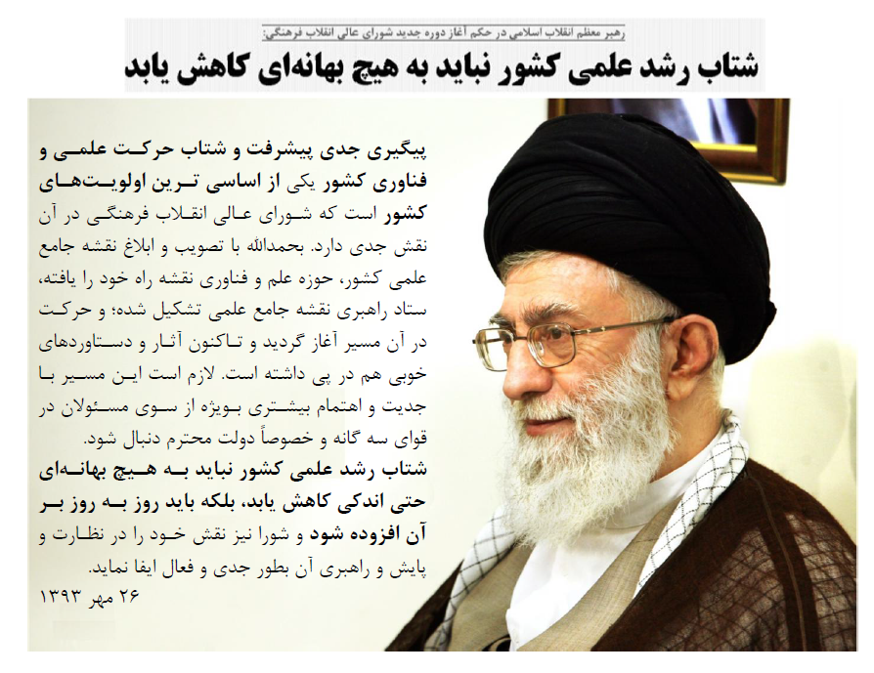

Slide 54
پانل مرجعیت علمی: راهبردها و برنامه های عملیاتی
برنامه عملیاتی پیشنهادی برای مرجعیت علمی در آموزش پزشکی | دکتر اکبری و خانم دکتر حسینی
برنامه عملیاتی برای مرجعیت علمی در تخصص های پزشکی | دکتر سیم فروش
برنامه عملیاتی برای مرجعیت علمی در ارایه خدمات پزشکی | دکتر رستمیان
برنامه عملیاتی برای مرجعیت علمی در پژوهش پزشکی | دکتر نیما رضایی
برنامه عملیاتی برای مرجعیت علمی در دندانپزشکی | دکتر عسگری
معرفی اهداف و وظایف کمیسیون ارزشیابی متون و منابع مرجع علوم پزشکی | دکتر آیتی
برنامه عملیاتی مرجعیت علمی مبتنی بر راهبرد | دکتر رودی
هر یک از اعضای پانل به مدت 5 دقیقه توضیحاتی در عنوان تعیین شده داده و سپس به سئوالات پاسخ می‌دهند.

Slide 55


